Slide 1
Predikcija strukture proteina
Predmet: Soft Computing Profesor: doc.dr Đorđe Obradović
Student: Vladimir Ivković RA 25/2012 Asistent: Stefan Anđelić

Slide 2
Motivacija
Predviđanje strukture proteina je jedan od najvažnijih zadataka savremene bioinformatike i teoretske hemije
Primena rezultata dobijenih predikcijom je višestruka, na primer u medicini, prilikom kontrukcije lekova i u biotehnologiji prilikom izgradnje enzima
Cilj kompletnog postupka predikcije je da se na osnovu primarne strukture proteina odrede njegove sekundarna, tercijarna i kvaternarna struktura

Slide 3
Uvod
Proteini ili belančevine su veliki organski biomakromolekuli sastavljeni od amino kiselina, koje su poređane u linearne lance i spojene međusobno peptidnim vezama između ugljenikovog atoma i amino grupe dve aminokiseline
Primarna struktura proteina je jedinstveno određena sekvencom aminokiselina
Sekundarna struktura je lokalna konformacija polipeptidnog lanca zasnovona na vodoničnim vezama
Tercijarna struktura je 3D raspored svih atoma u polipeptidu
Kvaternarna struktura je prostorni raposred polipeptida u proteinim koji imaju više jedinica
Biološka funkcija proteina određena je njegovom 3D strukturom

Slide 4
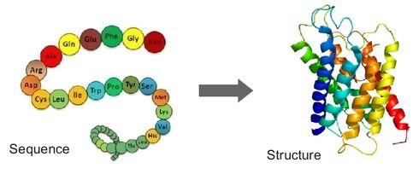
Ilustracija odnosa sekvence i strukture proteina

Slide 5
Neka postojeća rešenja
I-TASSER
HHpred
RaptorX
http://cho-fas.sourceforge.net/
http://cib.cf.ocha.ac.jp/bitool/MIX/

Slide 6
CASP eksperiment
Critical Assessment of protein Structure Prediction
Globalni eksperiment koji se održava svake dve godine počev od 1994.
Namena eksperimenta je evaluacija algoritama i softverskih alata za predikciju strukture proteina

Slide 7
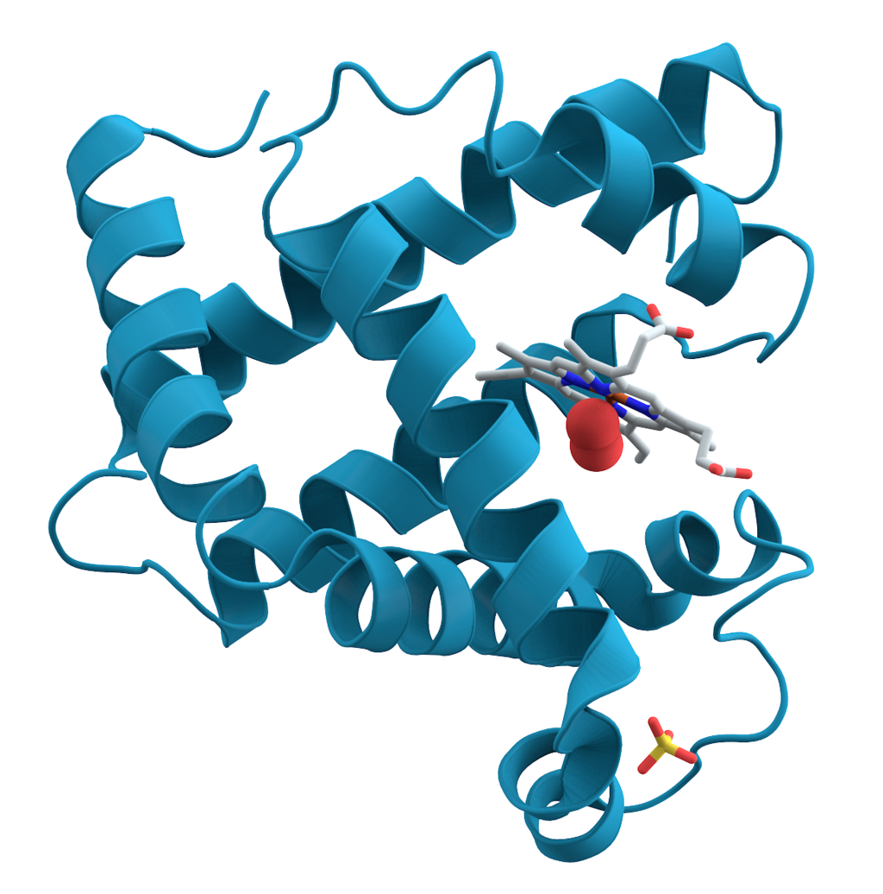
Predikcije sekundarne strukture
Na osnovu sekvence aminokiselina u primarnoj strukturi protrebno je odrediti kako se od tih aminokiselina formiraju alfa-heliksi, beta-pločice i krivine

Slide 8
Metode za predikciju sekundarne strukture
Chou-Fasman metod
GOR
Veštačke neuronske mreže
Support vector machines

Slide 9
Chou-Fasman metod
Koriste se rezultati za poznate strukture proteina nastale kristalografijom x zracima
Propensity value - parametar za svaku aminokiselinu koji predstavlja njenu tendenciju da formira alfa-heliks ili beta-ravan
Deo sekvenca od 6 aminokiselina sa Pα > 1.03 formira alfa-heliks i tako na levu i desnu stranu dok se ne pojave 4 zaredom sa Pα < 1.00, analogno za beta-ravni
Preostali deo sekvence se posmatra kao krivina

Slide 10
Predikcija pomoću neuronskih mreža
Rost-Sander data set i Protein Data Bank
Kodiranje ulaza i izlaza
(1,0) - heliks
(0,1) - ravan
(0,0) - krivina
Struktura slojeva
ulazni sloj je formiran na osnovu principa pokretnog prozora 17x21 bit
skriveni I izlazni sloj imaju po 2 neurona
Obučavanje
Denoeux Belief Neural Network

Slide 11
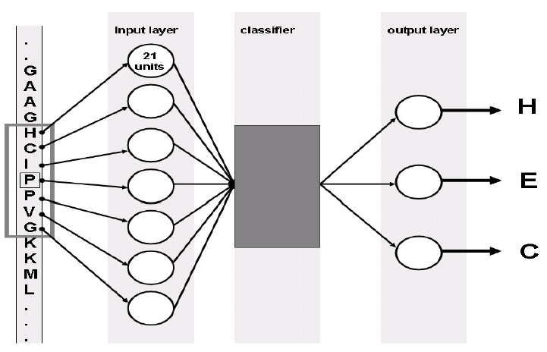

Predikcija pomoću SVM
Strukturalne klase i kodiranje
H - heliks
E - ravan
C - petlja
Kernel

Slide 12
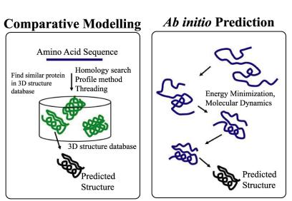
Metode za predikciju tercijarne strukture
Homologno (komparativno) modelovanje
Ad initio / de novo
Protein threading

Slide 13
Homologno modelovanje
Ukoliko se primarna struktura dva proteina poklapa u određenoj meri postoji verovatnoća da će I njihova tercijarna struktura biti ista u određenoj meri
Visoka sličnost sekvenci (>50%)
Sredna sličnost sekvenci (20-50%)
Niska sličnost sekvenci (<20%)

Slide 14
Cilj projekta
Implementacija bar dve različite tehnike za predikciju sekudarne strukture
Poređenje rezultata dobijenih odabranim metodama
Opciono implementacija jedne od metoda za predikciju tercijarne strukture

Slide 15
Zaključak
Korišćenje mehanizama mašinskog učenja u modelovanju i predikciji strukture proteina od neprocenjivog ja značaja za svaremenu biohemiju
Iako najsavremeniji softverski alati daju preciznost do 80% u predikciji sekudarne strukture, bez obzira na to predikcija strukture proteina predstavlja najveći otvoren problem u bioinformatici

Slide 16
Literatura
https://en.wikipedia.org/wiki/Protein_structure_prediction
http://predictioncenter.org/
http://cfpred.sourceforge.net/preveligeandfasman1989.pdf
http://www.mathworks.com/help/bioinfo/examples/predicting-protein-secondary-structure-using-a-neural-network.html
http://airccse.org/journal/ijsc/papers/2112ijsc06.pdf
https://www.jsbi.org/pdfs/journal1/GIW04/GIW04F019.pdf
https://courses.cs.washington.edu/courses/cse527/03au/pt-mm-kw.pdf
http://www.ncbi.nlm.nih.gov/pmc/articles/PMC286422/pdf/pnas00241-0168.pdf

